Slide 1
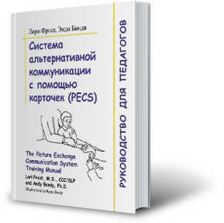
Семинары PECS в России
Тренинг | Дата
PECS Уровень 1 | 07-11 июня 2021 - онлайн 14-15 сентября – очный Москва
PECS Уровень 2 | 12-16 апреля 2021 – онлайн
Пирамидальный подход в образовании | 21-24 июня - онлайн
Гид по управлению сложным поведением | 20-21 сентября - онлайн
Обучение критичным навыкам коммуникации | 22-23 сентября - онлайн
Notes:
Слайд 28: Семинары по пирамиде
Фрост: Мы надеемся, что вам понравилась эта презентация. Pyramid Educational Consultants предлагает множество семинаров по использованию PECS, в том числе наше 2-дневное базовое обучение и наш 2-дневный расширенный семинар по PECS, который предоставляет возможности для обзора и уточнения стратегий, а также возможности для планирования того, как включить использование PECS в течение дня. и через функциональные настройки. Мы также предлагаем процесс сертификации PECS. Подробную информацию об этом процессе можно посмотреть на нашем веб-сайте или отправить непосредственно вам. Мы также предлагаем расширенную подготовку по подходу к пирамиде и используем его для создания классной комнаты пирамиды. Другие темы в нашей серии семинаров посвящены тому, как научить критическим навыкам общения, как анализировать и совершенствовать руководства по урокам общения на основе анализа, предложенного Б.Ф. Скиннером, как планировать стратегии вмешательства в поведение, пересматривать язык эмоций и многое другое! Пожалуйста, проверьте наш веб-сайт о том, какие семинары предлагаются в вашем районе или
Свяжитесь с нами, если вы хотите разместить у себя.
Слайд 29: Варианты исполнения
Фрост: Если у вас есть вопросы об использовании или внедрении PECS, существует много видов помощи, включая доску объявлений PECS, на которой вы можете опубликовать свой вопрос. Кроме того, если вы хотите, чтобы мы организовали семинар или консультацию в вашей школе, учебном заведении или семье, обратитесь непосредственно в наш офис. Мы будем рады адаптировать что-то под ваши конкретные потребности! Спасибо, что присоединились к нам!

